Slide 1
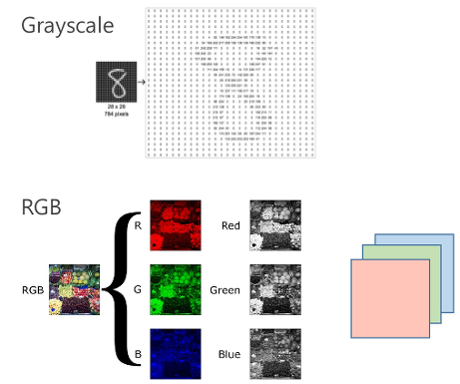
PPT PRESENTATION
-텐서플로우(Tensorflow) 란?
-구글(Google)에서 만든 딥러닝 프로그램을 쉽게 구현할 수 있도록 다양한 기능을 제공해주는 라이브러리
-Tensor(텐서)란 딥러닝에서 데이터를 표현하는 방식
-행렬로 표현할 수 있는 2차원 형태의 배열을 높은 차원으로 확장한 다차원 배열
-텐서 형태의 데이터들이 딥러닝 모델을 구성하는 연산들의 그래프를 따라 흐르면서 연산 진행

Slide 2
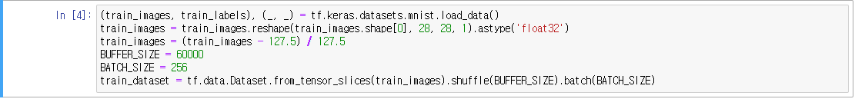
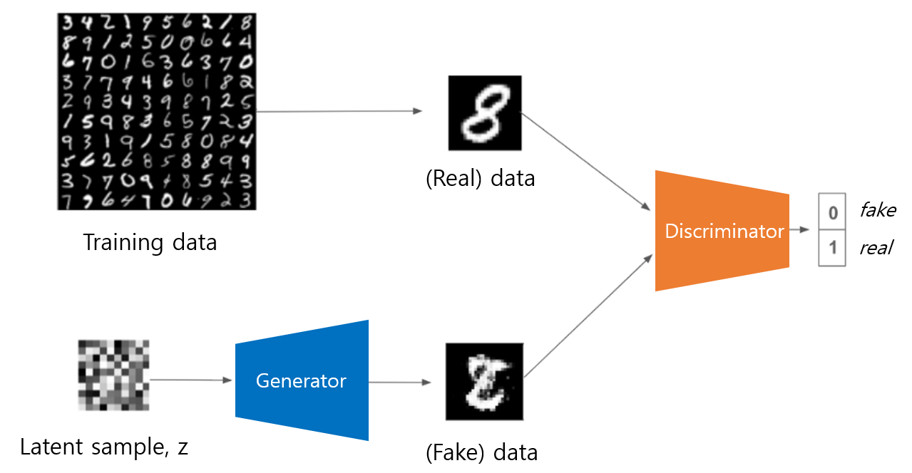
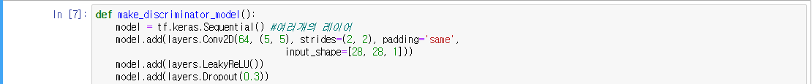
PPT PRESENTATION
▶tf.keras.dataset
케라스에서 불러온 데이터셋을 [-1, 1]로 normalize
▶Train_dataset
60000개 단위로 섞고 256개의 샘플 단위마다 모델의 가중치를 업데이트
▶tf.keras.Sequential
여러 개의 레이어의 목록을 Sequential 생성자에 전달, Sequential 모델 만들기

Slide 3
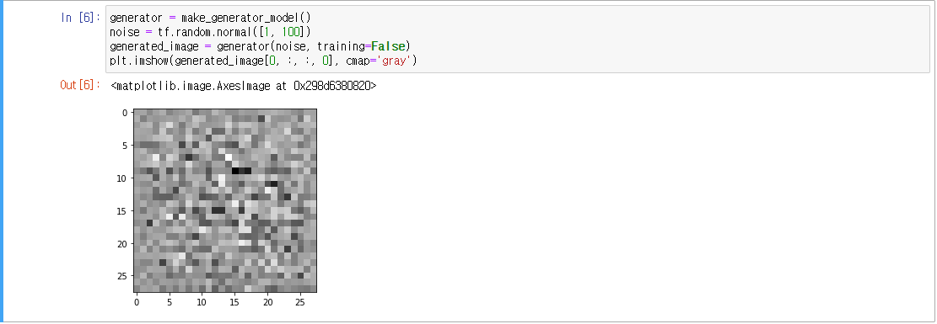
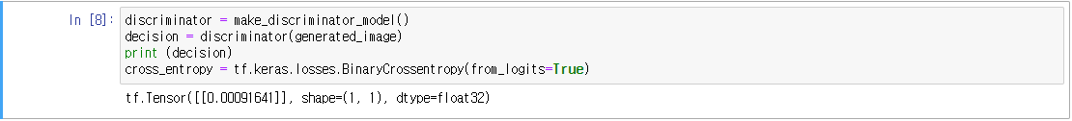
PPT PRESENTATION
▶tf.random.normal
정규 분포를 통한 난수를 노이즈로 두고 Generator 함수 통한 이미지 생성
▶tf.keras.losses.Binarycrossentropy
이미지 분류가 가능하도록 loss 함수를 이용한 새로운 Discriminator를 정의
Discriminator는 해당 생성 이미지를 보고 판단!

